Slide 1


Deaf Studies | Workshop
Dove rolmodellen en leiders
Dove docenten en onderzoekers
Gefinancierd door de Europese Unie. De hier geuite ideeën en meningen komen echter uitsluitend voor rekening van de auteur(s) en geven niet noodzakelijkerwijs die van de Europese Unie of het Europese Uitvoerende Agentschap onderwijs en cultuur (EACEA) weer. Noch de Europese Unie, noch het EACEA kan ervoor aansprakelijk worden gesteld.

Slide 2



Introductie
  Kennismakingsronde
  IJsbreker

Slide 3
Inhoud
  Doel van de workshop
  Brainstormen: mijn ervaringen
  Brainstorm: wat is een rolmodel eigenlijk?
  Info: Rolmodellen in het onderwijs en onderzoek
  Activiteit: presentaties van de rolmodellen
  Info: Belang en effect van rolmodellen
  Reflectie & discussie: Uitdagingen in onderwijs en onderzoek
  Activiteit: Oplossingen bedenken – de perfecte school (inclusie)
  Samenvatting en vooruitblik
  Feedback

Slide 4

Doel
Bewustwording
van de rol van rolmodellen in onderwijs en onderzoek
Reflectie op problemen in de maatschappij
Beter begrijpen van inclusie en leren in twee talen

Slide 5

Brainstormen
Wie was je favoriete leraar?
Waarom deze persoon?
Welke vaardigheden had hij/zij?
Verschillen met horende leerlingen?

Slide 6

Brainstormen
Rolmodel – wat is dat eigenlijk?

Slide 7
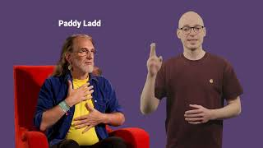
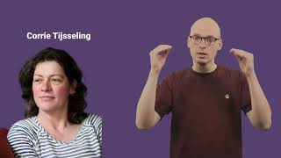

Info: Voorbeelden in onderwijs en onderzoek
Video: Rolmodellen
Wereldwijd
Nederland

Slide 8


Activiteit: Presentaties

Slide 9

Activiteit: Discussie
Samenvatting:
Wat komt overeen?
Wat hebben ze gedaan/bereikt?
Waarom zijn ze belangrijk voor ons?

Slide 10
Info:
Rolmodellen in de dovengemeenschap
Betekenis
Laten zien dat dove mensen op allerlei verschillende gebieden succesvol zijn.
Effect
- inspiratie voor andere dove mensen
- het doorbreken van vooroordelen
- bevordering van inclusieve praktijken in onderwijsinstellingen

Slide 11
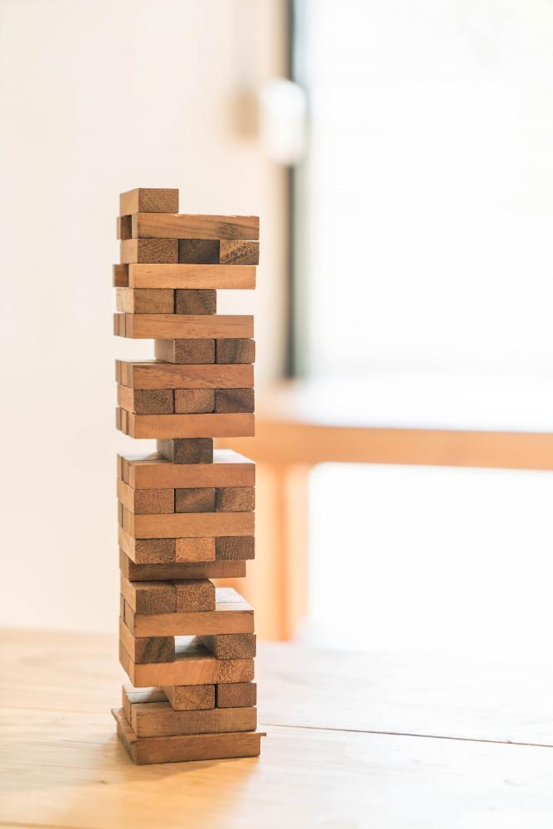
Reflectie: Uitdagingen
Beperkte toegang tot middelen
(bijv. gebarentaaltolken, inclusief materiaal)
Communicatiebarrières
Gebrek aan gebruik of beschikbaarheid van tolken en
visuele hulpmiddelen
Sociale vooroordelen
Overdreven verwachtingen, stereotypen, discriminatie
Om deze hindernissen te overwinnen is het volgende nodig:
inclusieve structuren, bewustmaking en empowerment

Slide 12
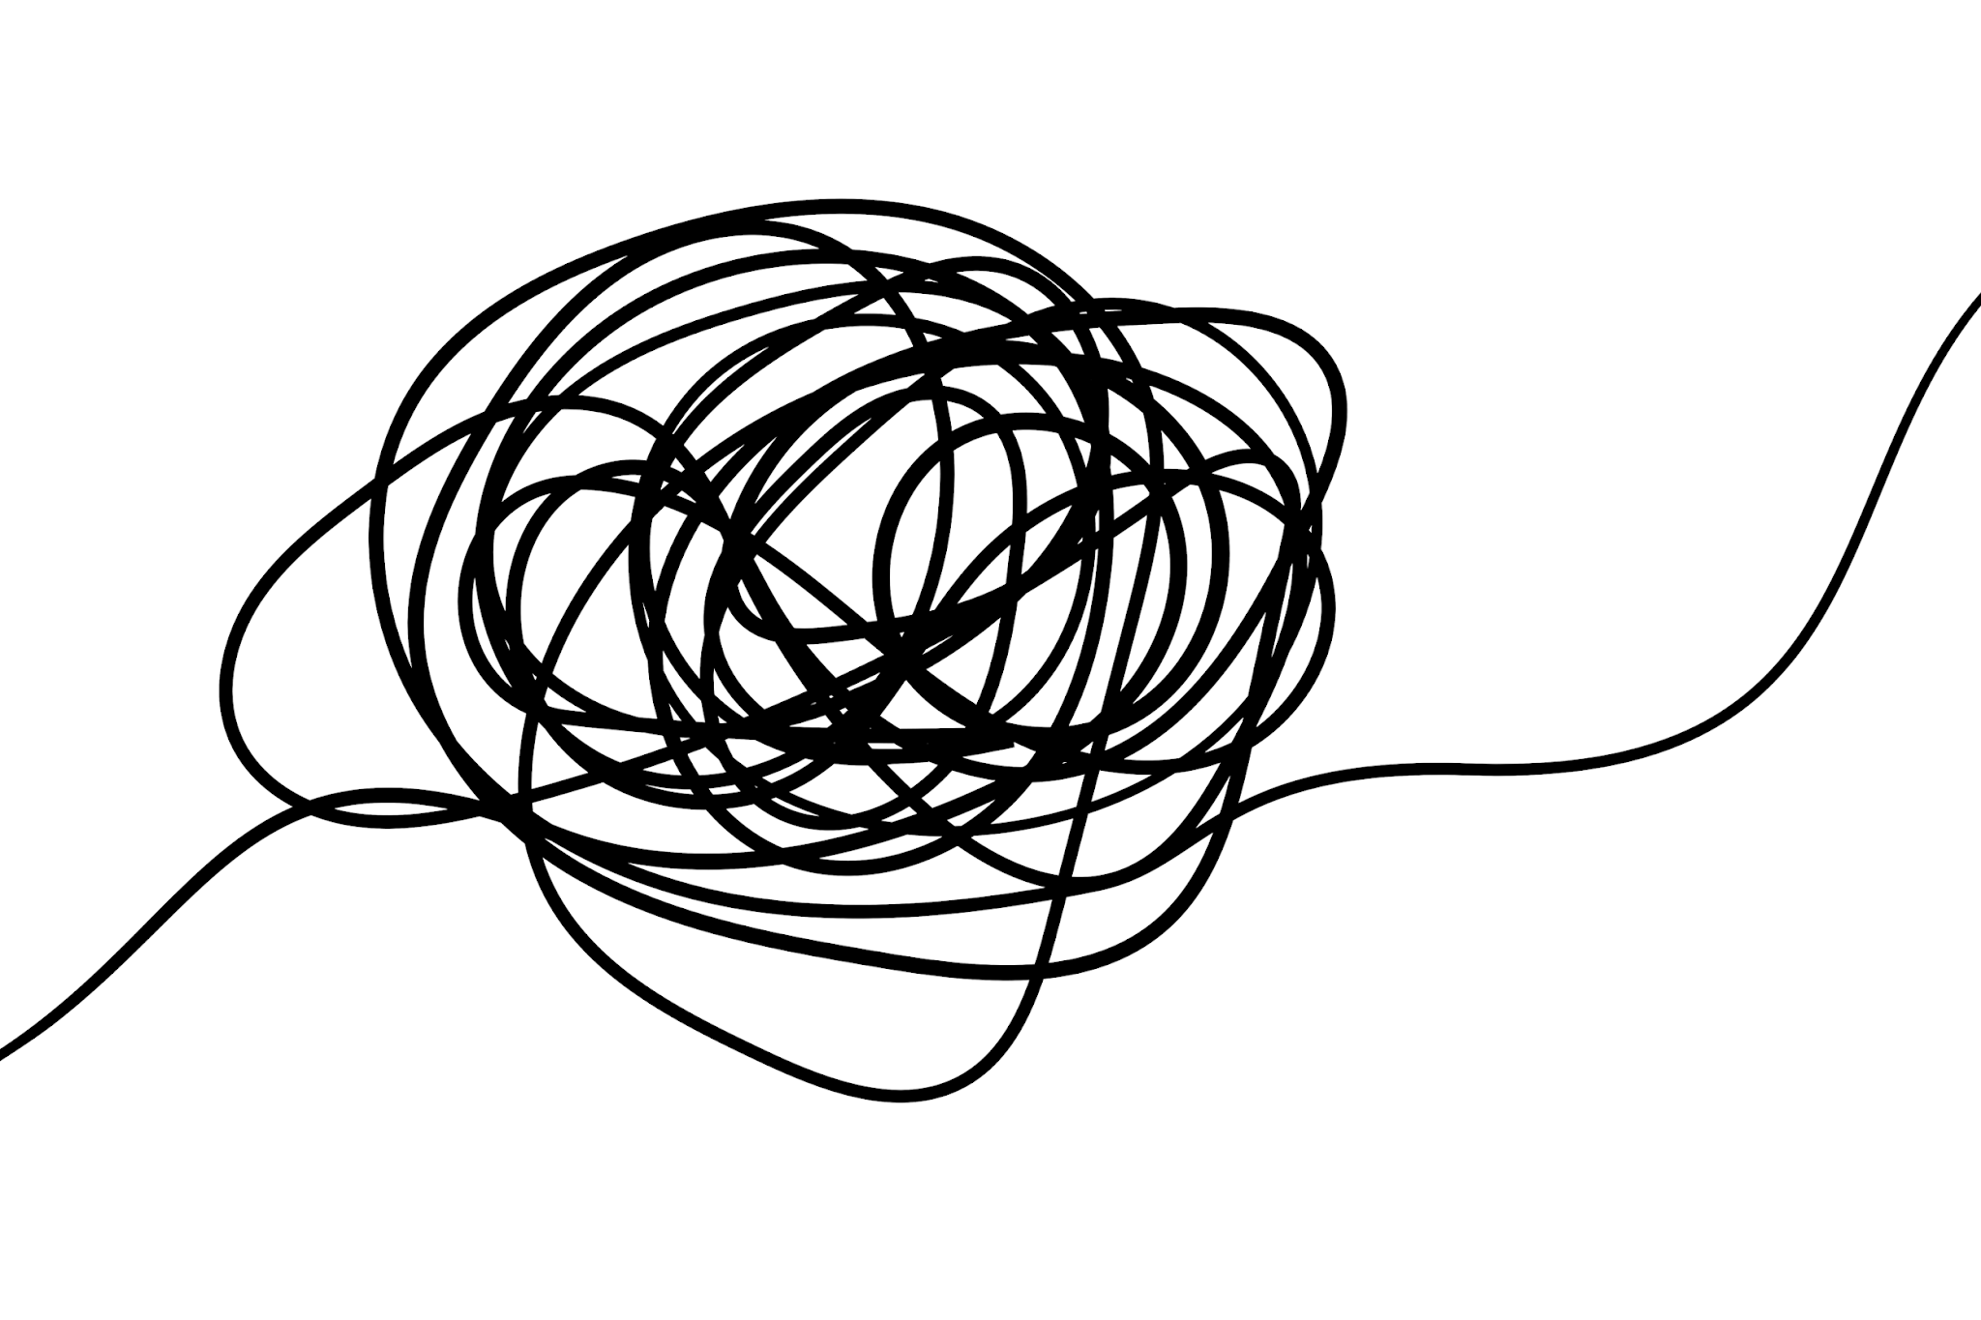
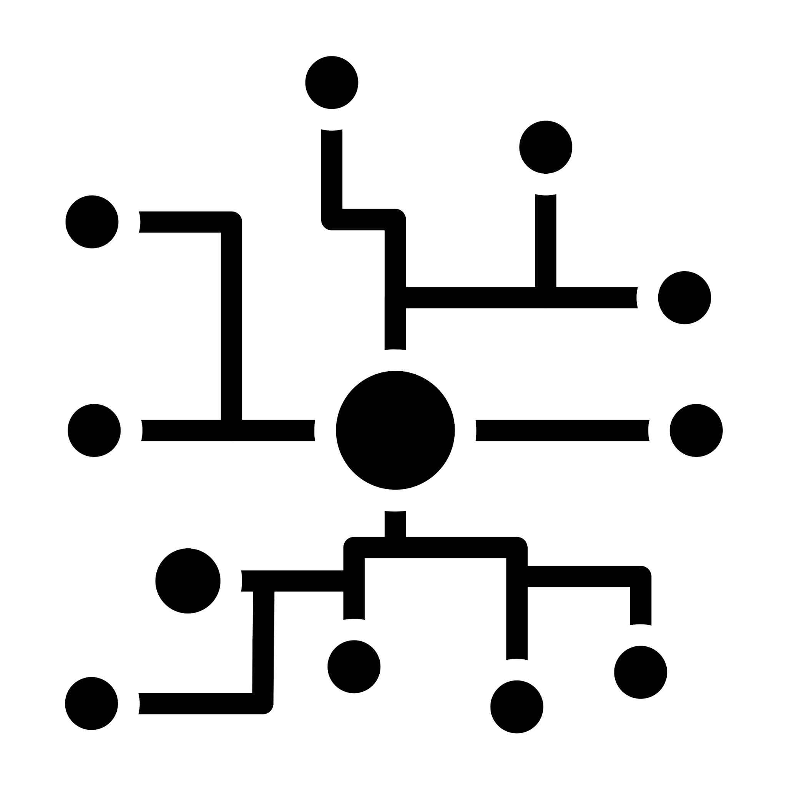
Discussie, groepswerk, uitwisseling
Welke barrières zijn er in mijn omgeving?
Vragen:
Hoe kunnen er meer inclusieve structuren worden gecreëerd?
Hoe kan communicatie inclusiever worden gemaakt?

Slide 13


Oplossingen ontwikkelen
Stel je voor: de perfecte school
In je modelschool zijn er
dove en horende leerlingen.
Hoe ziet deze school eruit?
- Hoe verloopt de communicatie het beste?
- Wat moeten leraren kunnen?
- Hoe zien de lokalen eruit?
- Welk lesmateriaal?
- Hoe zien de lokalen eruit?

Slide 14
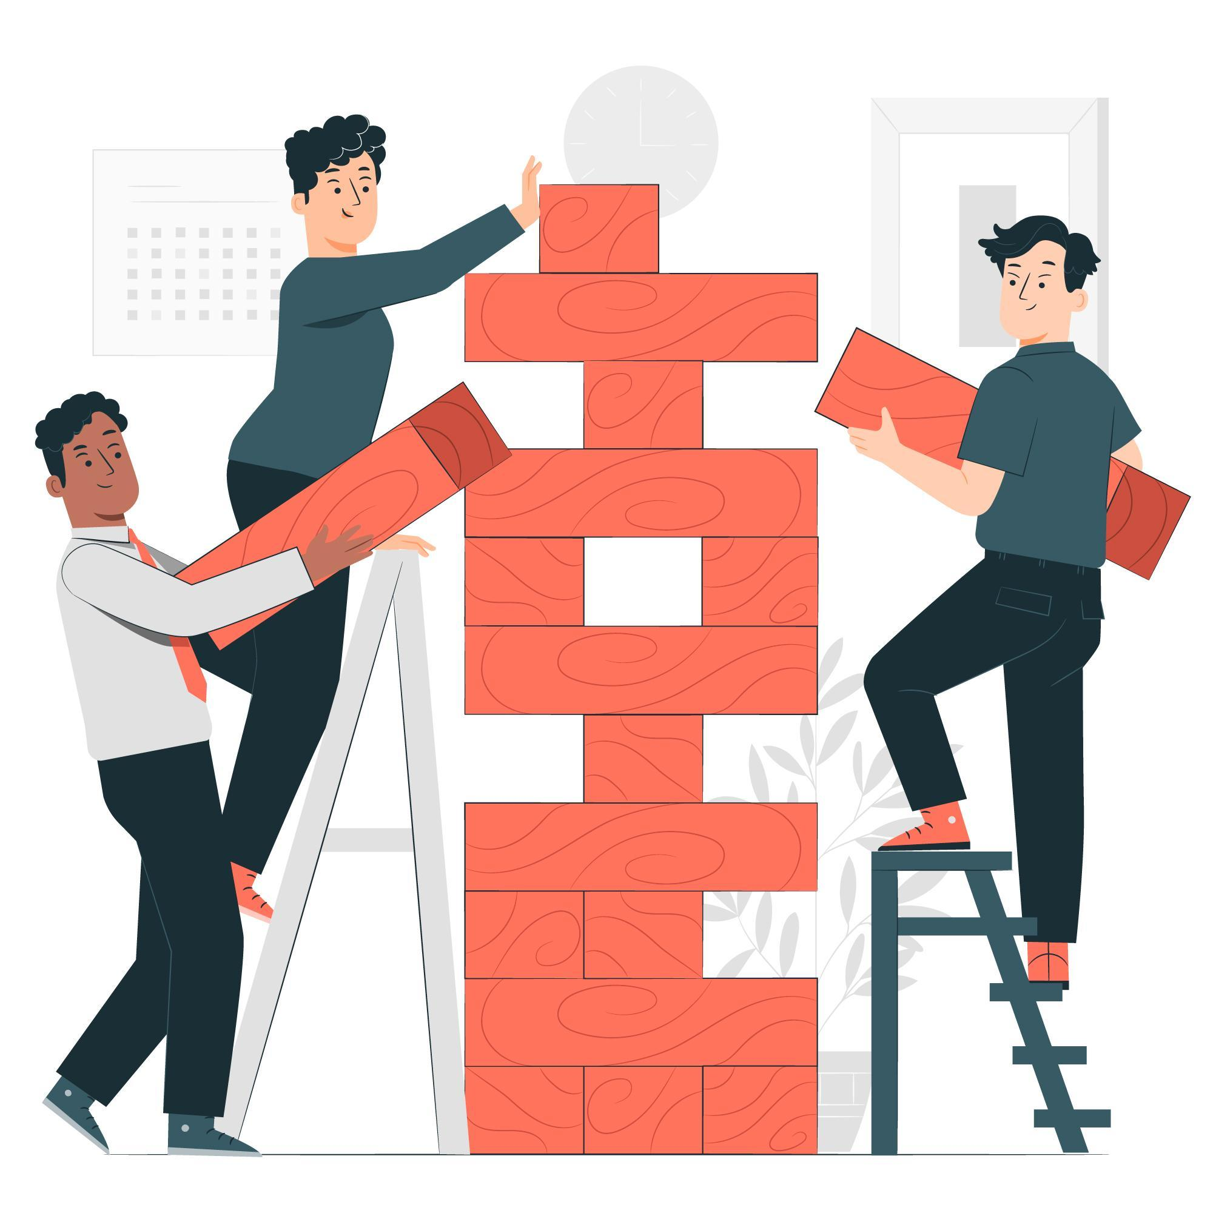
Samenvatting - Vooruitzichten
- Rolmodellen kunnen motiveren en percepties veranderen.
- Inclusieve structuren en onderwijs zijn noodzakelijk!
Iedereen kan bijdragen
aan het verbeteren van de situatie:
- bewustwording
- praktische maatregelen
- samenwerking

Slide 15

Bedankt voor je aandacht!

Slide 16








Contact
https://deafstudies.eu/
Deaf Culture, Heritage and Diversity
@deafstudies.eu

